Slide 1


1
メタ認知トレーニング
ユニット 2
メタ認知トレーニング（MCT+）への招待

Slide 2
メタ認知トレーニングとは何でしょうか？
2
メタ ＝ ～についての思考
認知 ＝ 思考
つまり、メタ認知とは「思考についての思考」
という意味になります
メタ認知トレーニングでは、こころの問題につながるような認知の偏りについて
話し合います。
トレーニングの中では、様々な問題や考え方が説明され、それが日常生活にどのように影響しているかを考えます。これらの考え方は認知の偏りを修正することに役立ち、こころの問題の再発を防ぎます。
メタ認知トレーニング（MCT＋）への招待 2.2

Slide 3

MCT＋のユニット
ユニット
様々なユニットからあなたに関連のあるコンテンツを選んでください。
どれを選びますか？
正しい結論をくだす
思い込みを
変えよう
帰属スタイル
〇〇のせいにしがち
相手の気持ちを
理解する
ケースフォーミュレーション
こころの調子が崩れるパターン
記憶と過信
統合失調症と付き合い、
再発を防ぐ
自尊心
自分の存在を
大切に思える心
抑うつと思考
(“Thinking RFID” by Jacob Bøtter)
メタ認知トレーニング（MCT＋）への招待 2.3

Slide 4
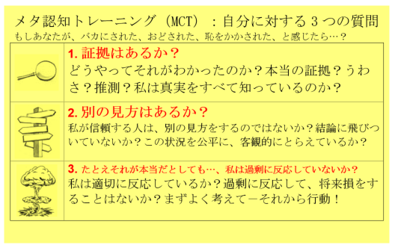

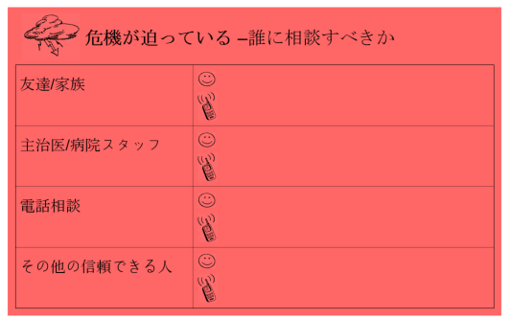

ポケットの中のソクラテスイエローカードとレッドカード
もし、ばかにされたり、脅されたりしていると感じたら・・・
イエローカードに書いてある３つの質問を自分にしてみてください。
もし、危険な状況に陥ったら、
さんを頼りましょう。
カードに名前を書き入れて
ください！
メタ認知トレーニング（MCT＋）への招待 2.4

Slide 5
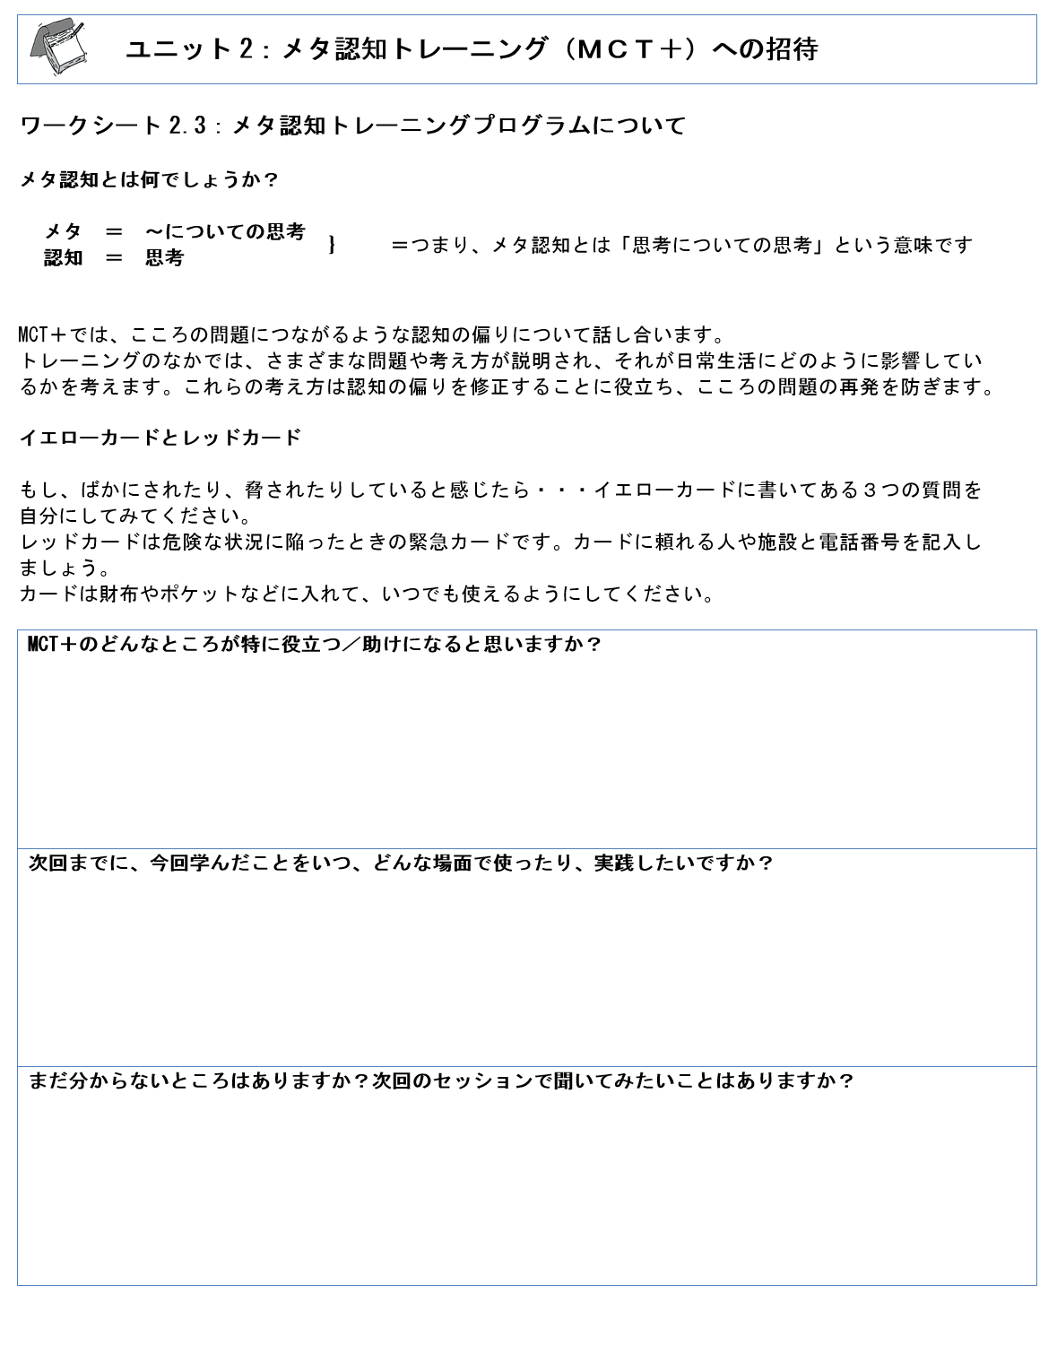
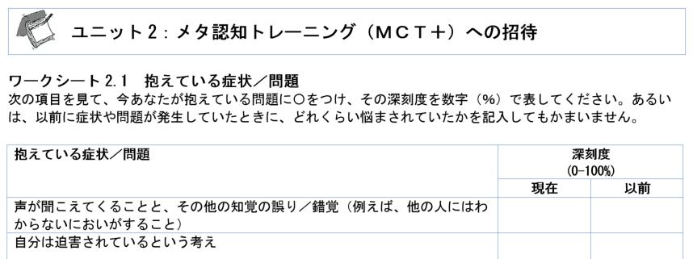
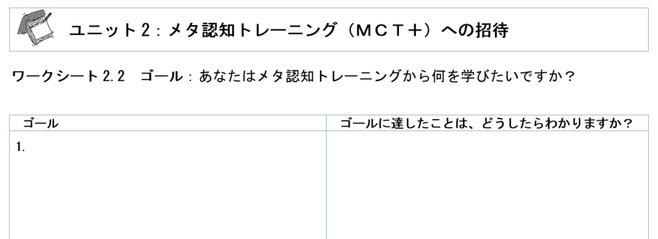

問題／ゴール
現在あなたが抱えている症状／問題はどのようなもので、それはどのくらい辛いですか？
ワークシート
あなたは治療でどのような目標を達成したいですか？
ワークシート
ワークシート
→ ワークシート 2.1, 2.2, 2.3
メタ認知トレーニング（MCT＋）への招待 2.5

